Slide 1
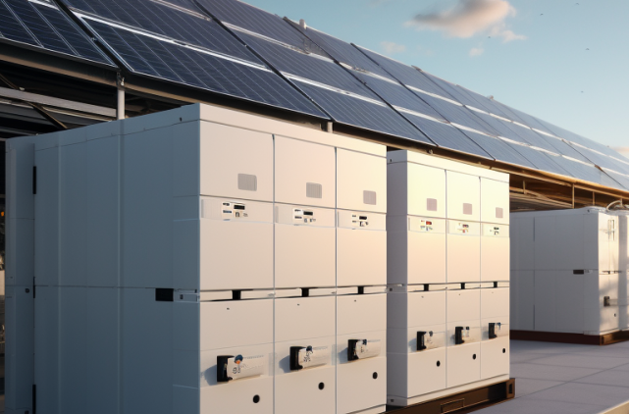

Energijos kaupimas – daugiau nei technologija: tai strateginė investicija

Slide 2




Verslo sritys ir galimybės
Via Solis Energia jau 15 metų teikia
platų spektrą paslaugų žaliosios energijos gamintojams ir vartotojams:
Via Solis veiklos pagrindas – inovatyvių sprendimų vystymas sukuriant maksimalią pridėtinę vertę klientams.
Investicijos į mokslinę ir eksperimentinę tiriamąją plėtrą (MTEP) 2020-2023 m. pasiekė –
Via Solis gamykla buvo antroji
gamykla Europoje pradėjusi išimtinai gaminti naujos kartos stiklas-stiklas modulius, ir pirmoji skirta gaminti išmanaus stiklo fasadams.
Via Solis Energia strategija paremta orientacija į aukštą kokybę, patikimumą, nuolatinį techninį palaikymą ir inovacijas.
Saulės elektrinės
komerciniams gamintojams –
Saulės elektrinė
Šilumos siurbliai
EV įkrovimo stotelės
Energijos kaupikliai-baterijos
Mūsų gaminiai:
Išmanus stiklas
Fotovoltinio stiklo fasadai
Fotovoltiniai stogai
Fotovoltinio stiklo aplikacijos, kaip balkonai, pavėsinės
Saugaus laminuoto stiklo gamyba ir aplikacijos
Inovacijos:
Perėjimas nuo tik generacijos prie
tinklo balansavimo sprendimų
Dirbame su pažangiais valdikliais,
energijos optimizavimu, energijos
kaupimu
4,6 mln. eurų
17,5 mln. Eur apyvarta 2024 metais

Slide 3

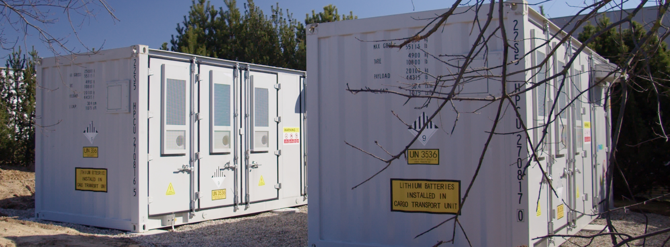
Inovacija, kuri veikia
01
02
03
Rinkos pokyčiai
Projekto vietos parinkimas
Pirmasis Lietuvoje sprendimas be tinklo rekonstrukcijos
Jau 2023 m. stebėti ryškūs elektros kainų svyravimai – žemos kainos saulėtomis ir vėjuotomis dienomis.
Tai signalizavo, kad kaupikliai tampa ne tik būtini stabilumui, bet ir finansiškai naudingi.
Pasirinkta vieta, kur generacijos plėtra ribojama dėl infrastruktūros.
Tinklo rekonstrukcija būtų kainavusi šimtus tūkstančių eurų – kaupiklis leidžia to išvengti.
Kaupiklis leidžia lanksčiai įnešti energiją į tinklą net ribotose vietose.
Tai atveria naujas galimybes AEI plėtrai be didelių investicijų į tinklą.
1 MW galios ir 2580 kWh talpos kaupimo sistema

Slide 4
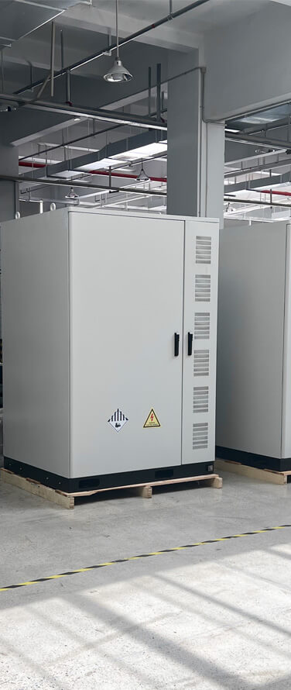
Kaupimo sistemų naudos
01
02
Taupymas iš biržos kainų svyravimų
Pajamos iš balansavimo rinkos
Įkraunama pigiu metu (naktį, savaitgalį), naudojama brangiu metu (dienos pikas)
Reali nauda: 0,08 €/kWh atskaičius ESO mokesčius.
Pvz.: 200 kWh kaupiklis apie 10 000 €/metus
Pajamos net ir „budėjimo“ režimu
1 MW kaupiklis gali sugeneruoti ~200 000 €/metus
03
04
Atsarginis elektros energijos šaltinis
Investicija į energetinį savarankiškumą
Užtikrina nenutrūkstamą veiklą, saugo įrangą
Ypač svarbu pramonei, serverinėms, duomenų centrams
Derinant su SE – maksimalus nuosavos energijos panaudojimas

Slide 5
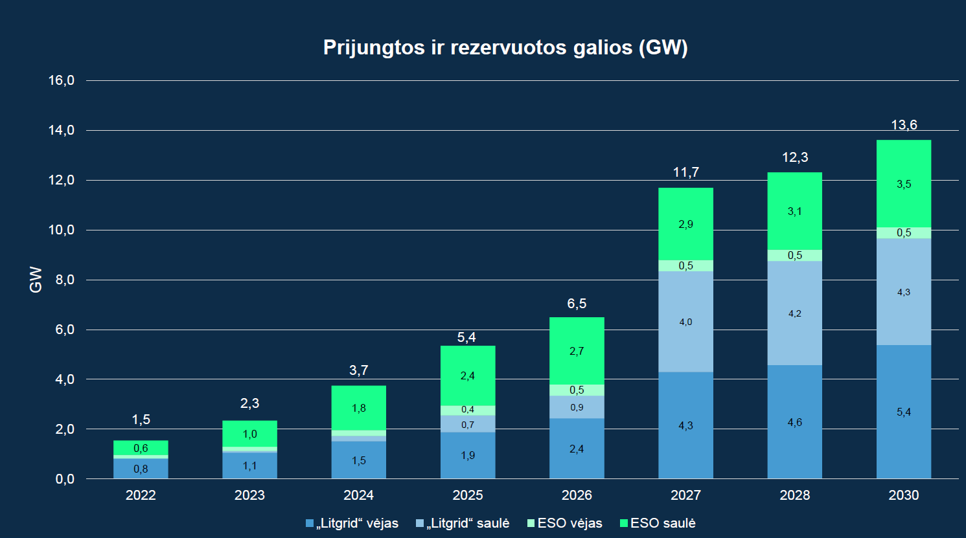

Rinkos tendencijos - AEI plėtra Lietuvoje
Lietuvoje sparčiai plečiasi saulės ir vėjo elektrinės
Tinklo apkrova ir nestabilumas auga
Reikia sprendimų, kurie subalansuoja sistemą
Iki 2030 metų AEI auga ir elektros kaina išlieka nestabili.

Slide 6
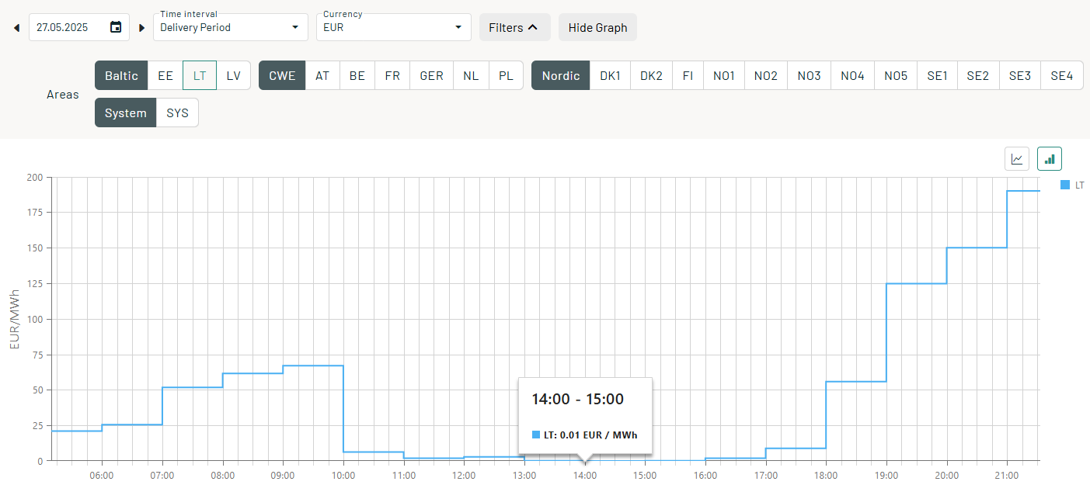
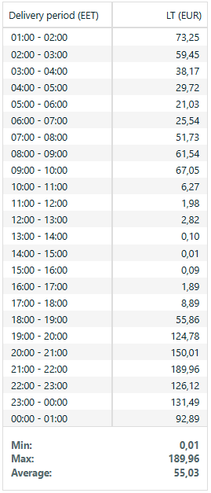
Rinkos tendencijos - elektros kainų žirklės
Dienos metu elektros kaina gali siekti 0,30 €/kWh, o naktimis ar savaitgaliais – nukrenta iki 0,05 €/kWh. Šis svyravimas vadinamas „kainų žirklėmis“
Įkrovimas pigiu metu → iškrovimas brangiu = pelnas
Šaltinis - https://data.nordpoolgroup.com/auction/day-ahead/prices?deliveryDate=2025-05-27&currency=EUR&aggregation=DeliveryPeriod&deliveryAreas=LT

Slide 7
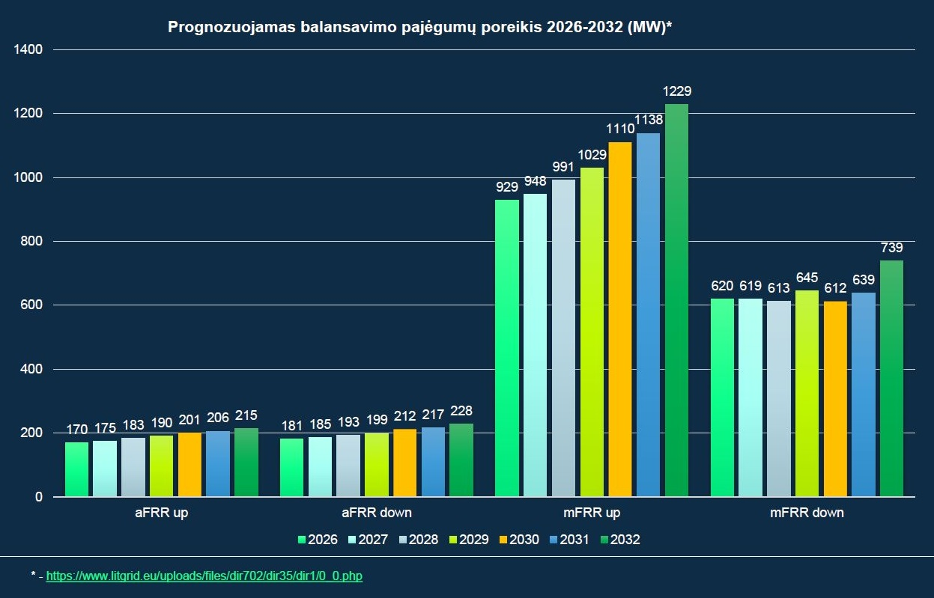
Rinkos tendencijos - kaupiklių skaičiaus augimas
Europoje kaupiklių rinka auga eksponentiškai
Lietuvoje taip pat daugėja įrengtų kaupimo sistemų
Ateityje – kiekviena SE turės kaupiklį kaip standartą
Šaltinis - https://www.litgrid.eu/uploads/files/dir702/dir35/dir1/0_0.php

Slide 8

Kodėl verta investuoti dabar?
01
02
03
04
Rinka dar tik formuojasi –
pirmieji uždirba daugiau
Ilgalaikė grąža
priklauso nuo
įsirengimo laiko
Tinklo nestabilumas – nuostoliai be kaupiklio jau šiandien
Parama ribota – greitai išnaudojama
Užtikrinta finansinė nauda

Slide 9
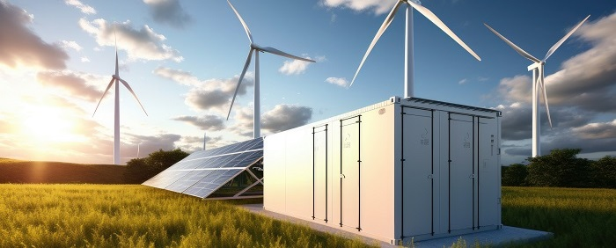
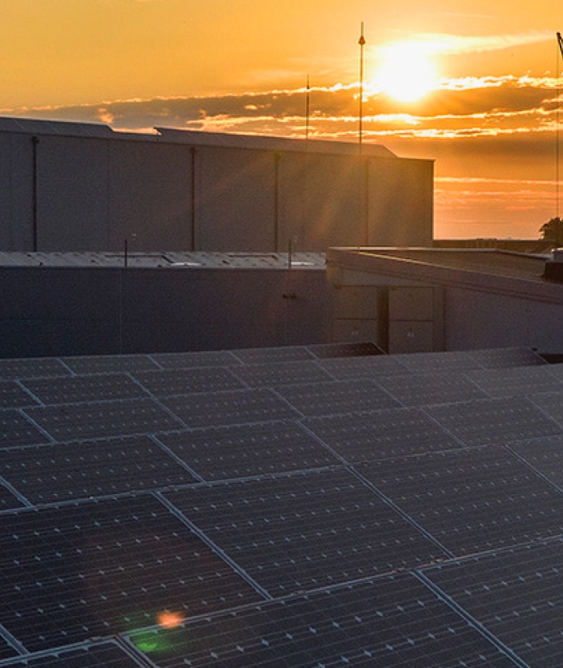
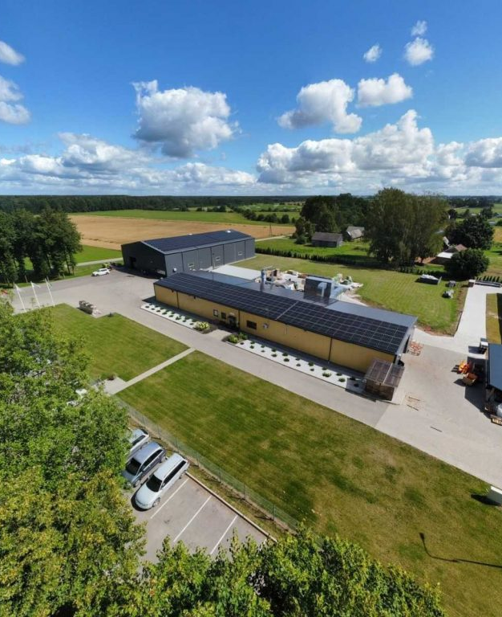

Parama ir jos galimybės
01
Ankstesnė valstybės parama verslui
Paramos intensyvumas – iki 70 % investicijų vertės
2025 m. kovo mėn. per 3 dienas išdalinta 30 mln. €
Dalyvių skaičius - 244 įmonės ir 49 ūkininkai
02
Parama išdalinama greitai – todėl ruoštis reikia iš anksto
Norint gauti finansavimą, svarbu jau dabar atlikti
auditą, susirinkti duomenis ir paruošti paraišką.
Kuo anksčiau pasiruošite – tuo didesnė tikimybė rezervuoti lėšas savo kaupikliui.
03
Mūsų komanda pasirūpina viskuo
1. Atliksime energetinį auditą
2. Paruošime visus reikalingus dokumentus
3. Pateiksime paraišką ir padėsime viso proceso metu

Slide 10
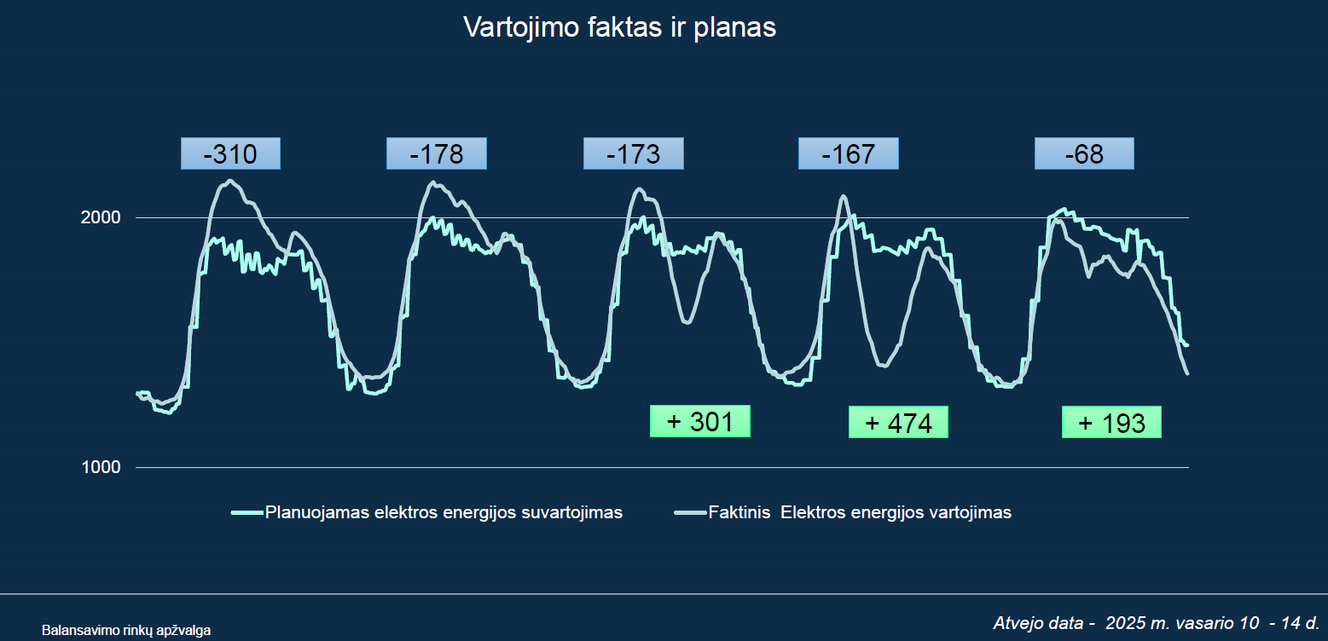
Rinkos tendencijos - elektros kainų žirklės
Disbalansas elektros tinkle atsiranda, kai planuotas elektros vartojimas nesutampa su faktiniu. Grafike matyti, kaip numatytas ir realus vartojimas skiriasi – tai lemia arba energijos perteklių, arba trūkumą tinkle. Tokiais momentais įsitraukia kaupimo įrenginiai, kurie įkraunami, kai elektros per daug, ir iškraunami, kai jos trūksta. Tokiu būdu kaupikliai padeda užtikrinti tinklo balansą ir tuo pačiu generuoja pajamas rinkos dalyviams.

Slide 11
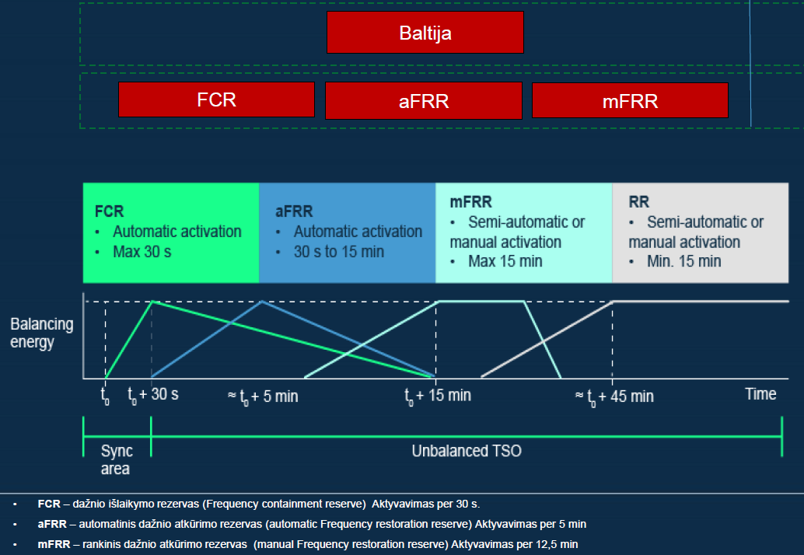
Balansavimo rinka ir produktai
Balansavimo rinka – tai elektros rinkos dalis, užtikrinanti tinklo stabilumą realiuoju laiku. Joje kaupikliai ir kiti dalyviai padeda subalansuoti skirtumus tarp prognozuoto ir faktinio vartojimo ar gamybos.
Balansavimo privalumai Jūsų verslui
Balansavimas – naujas, bet sparčiai augantis pajamų šaltinis
Gali veikti kaip paslauga (už pasirengimą ir realų balansavimą) gaunamas atlygis
1 MW kaupiklis tuo pačiu metu gali naudoti net kelis rezervus
Veikia nepriklausomai nuo jūsų elektros kainos ar tiekėjo

Slide 12
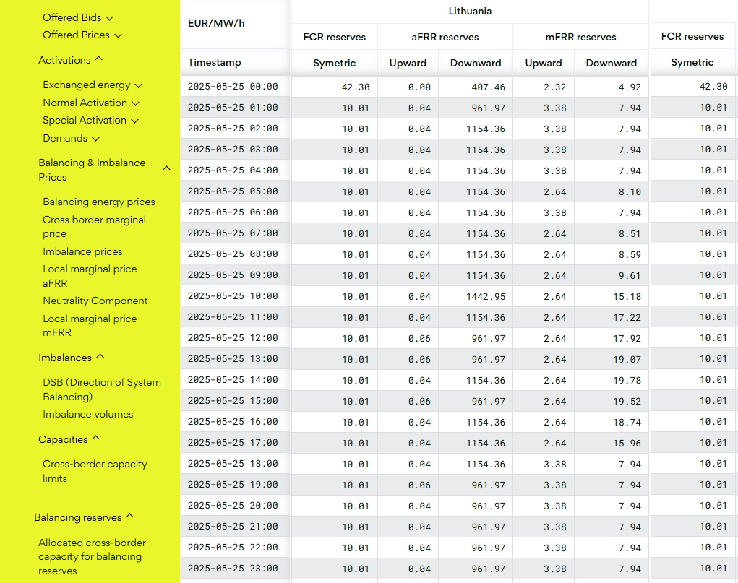
Pajamos iš balansavimo rinkos
Nauda verslui
Balansavimo rinka – tai galimybė jūsų kaupikliui generuoti nuolatines pajamas.
Net kai kaupiklis tik „budėjimo“ režime, jūs jau gaunate atlygį.
O kai vyksta realus įkrovimas / iškrovimas – uždarbis dar didesnis.
Potencialas:
– 1 MW kaupiklis gali uždirbti 209000 € per metus
– Pajamos priklauso nuo galios, reakcijos greičio ir rinkos sąlygų
– Kuo lankstesnis sprendimas – tuo didesnė grąža
Šaltinis - https://baltic.transparency-dashboard.eu/node/107?start_date=2025-05-25T00:00&end_date=2025-05-27T00:00&output_time_zone=EET&mode=table

Slide 13
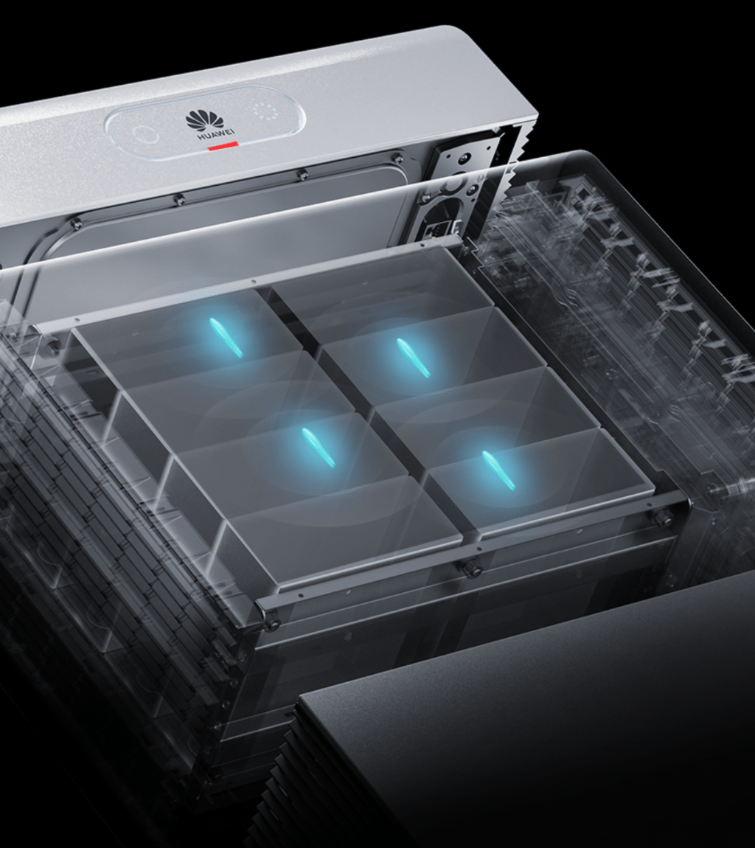
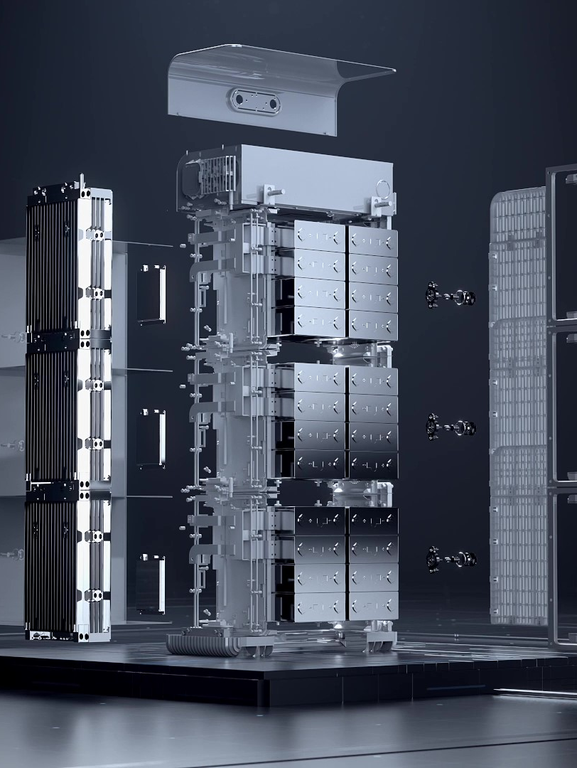
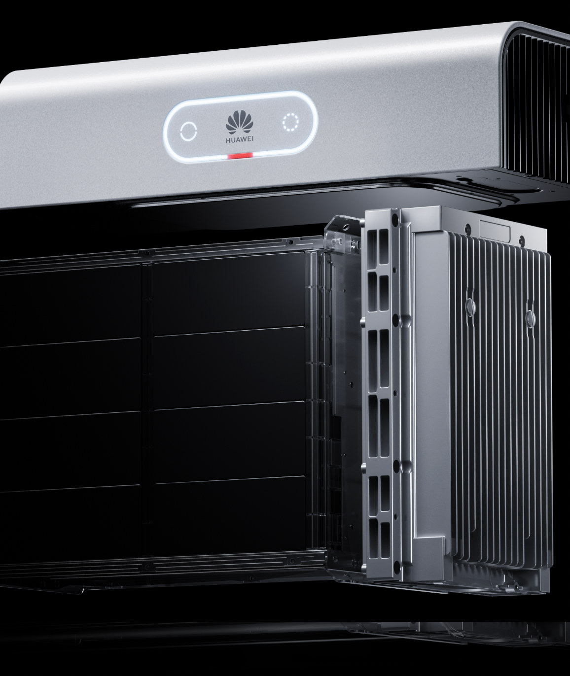
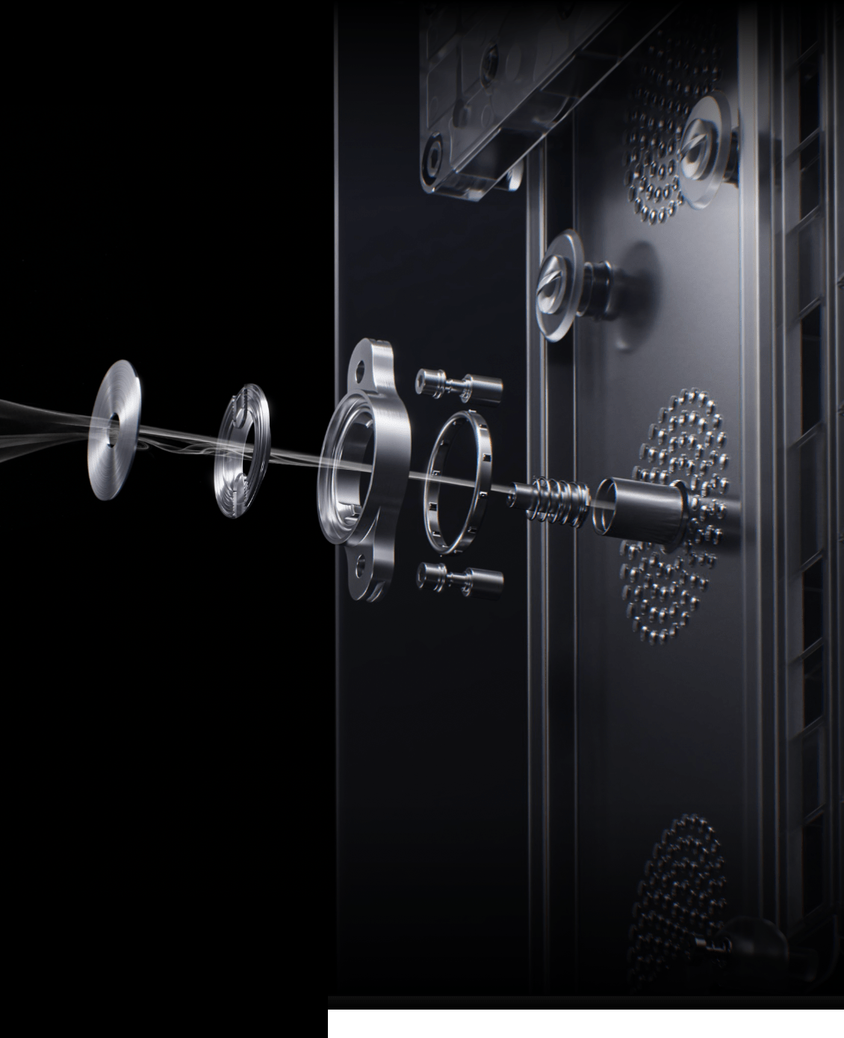
Kaupimo sistemos - verslo sprendimas, kuris atsiperka
01
Ne tik taupymas, bet ir pajamų generavimas
Balansavimo rinka
Elektros pirkimo/pardavimo optimizacija (arbitražas)
Back-up funkcija – reali vertė verslui dėl
mažesnių nuostolių
02
Rezultatas – net be paramos kaupiklis atsiperka per kelis metus
Tai investicija, kuri pradeda dirbti iškart:
Taupo
Generuoja pajamas
Apsaugo verslo procesus

Slide 14


Klausimai ir atsakymai

Slide 15
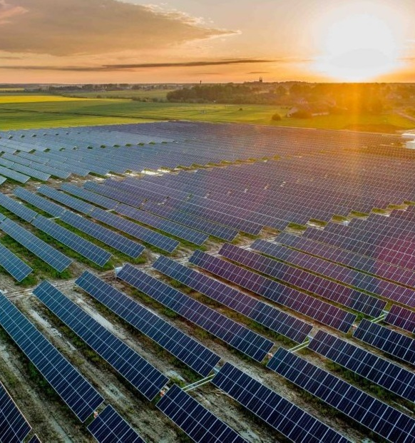
Kurkime energetikos Nepriklausomybę drauge!
Susisiekite su mumis
+370 689 90527
emilija@viasolis.eu
+370 626 09030
vitalij@viasolis.eu

